Slide 1
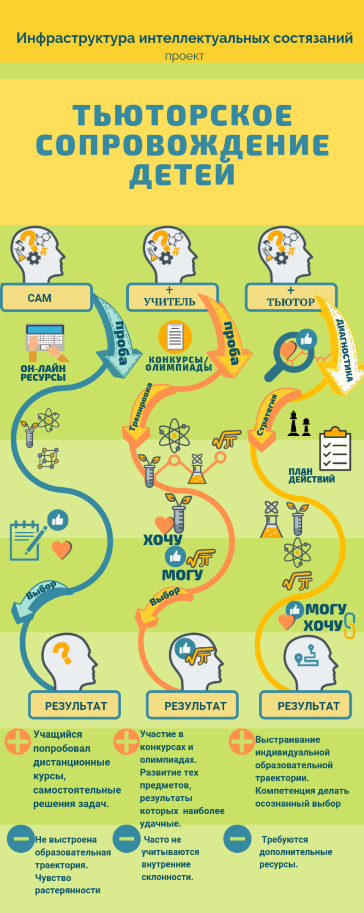
Семинар с городскими площадками по внедрению ИОП для высокомотивированных школьников
Кобыльцова О.Т.- мунициапальный координатор,
Руцкая К.А.- научный консультант,
Фролова Н.А.- методист
Муниципальный координатор – Кобыльцова Олеся Тарасовна, методист МКУ КИМЦ
Работа по внедрению ИОП через региональную инновационную площадку «Красноярская инфраструктура интеллектуальных соревнований школьников»
Приказ №178/п от 28.04.2021 «Об организации пилотирования индивидуальных образовательных программ обучающихся ОО
г. Красноярска»

Slide 2
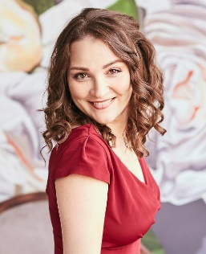
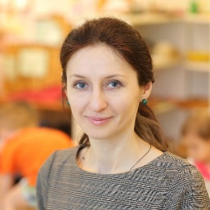
Инфраструктура интеллектуальных соревнований города Красноярска
Кобыльцова Олеся Тарасовна,
Муниципальный координатор, kobylcova.o@kimc.ms
Опыт координации:
Красноярский педагогический Хакатон,
Дистанционная городская конференция «Проба будущего»,
Акция «Красноярск. Летопись Победы»
Фролова Надежда Анатольевна,
Методист КИМЦ, автор Фестиваля ЕНО «Загадки природы»,
Менеджер образовательных событий: автор семейных школ совместности, со-автор школ НооГен, Настоящая математика,
монтессори-педагог,
тьютор дистанционной конференции «Проба будущего» «Загадки природы».
Руцкая Ксения Анатольевна,
канд.пед.наук, доцент ИППС СФУ,
руководитель проекта «Инфраструктура …»,
соавтор интенсивных школ по учебным исследованиям для 6-8 кл.,
руководитель практики студентов-тьюторов, программы соревнований с тьюторским сопровождением, эксперт учебно-исследовательских работ.

Slide 3
Уровневая система работы
Конкурсы высокого уровня, Российские, международные турниры
ПЕДАГОГИЧЕСКИЙ РЕСУРС
ТРЕНЕРСКИЙ РЕСУРС
Сборы, летние/зимние школы высокого уровня
Летние/зимние школы в городе, регионе
«Турниры» в других регионах
Исследовательские семинары
Лекторий, клуб, дистант
ОБЪЕДИНЕНИЕ ПО ИНТЕРЕСАМ
Конкурсы от школы до города
ОБЪЕДИНЕНИЕ
ВЫСОКИХ
ДОСТИЖЕНИЙ
Интерес
Проба
Достижения

Slide 4
Традиционные уровни олимпиад

Slide 5
Образовательная среда для ИОП
Кто смотрит? С каким запросом смотрит?
На что смотрит? Что видит?
Мир
Город
Школа
Семья
Россия
Регион
В образовательной среде могут быть (не только):
Соревнования
Проекты
Волонтёрство
Театр
Развлечения
Музей
Друзья
Путешествия
Сборы и интенсивные школы
Спорт

Slide 6
Городская образовательная среда
З-4 класс:
Программа «Загадки природы» –
Фестиваль «Загадки природы»
5-6 класс:
Школьное НОУ – Конференция «Проба будущего»
6-8 класс 9-11 класс
Краевой Форум Научно-технический потенциал Сибири
Конкурс Вернадского
Обучение
Подготовка
Демонстрация

Slide 7
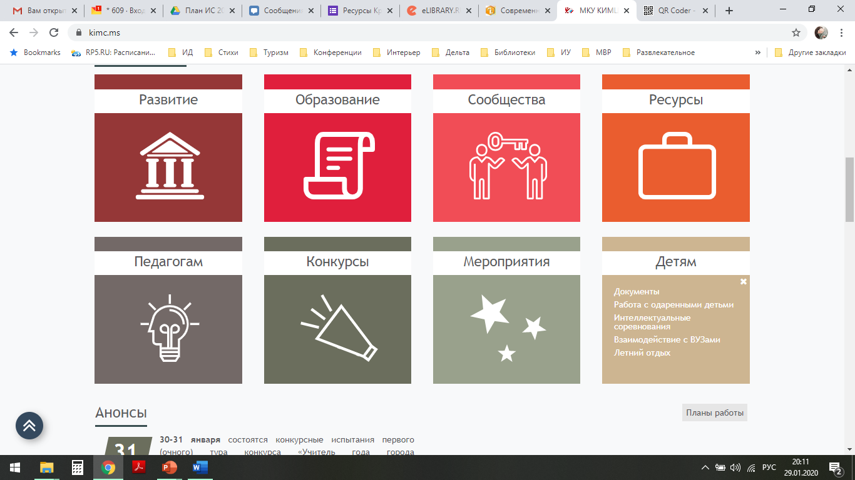
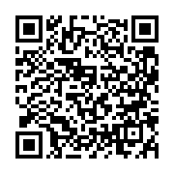
https://kimc.ms
Ресурсы
https://kimc.ms/resursy/intellektualnye-sorevnovaniya/predmetnye-napravleniya/list94.php?SECTION_ID=3391

Slide 8
Библиотека педагога-тьютора
Ковалева Т.М., Self-skills и тьюторство как ресурс современного образования - https://youtu.be/St7qQAgEGqA
Ковалева Т. М., Практики индивидуализации в профессиональном образовании - https://www.youtube.com/watch?v=sKNXlTOfuGc&ab_channel=KIPKKIPK
Ковалева Т. М., Кобыща Е. И., Попова (Смолик) С. Ю., Теров А.А., Чередилина М.Ю., Профессия «Тьютор», М. — Тверь: СФК-офис, 2012. – 246 с.
Богданова О.Н., Аверков М.С. , азработка и реализация индивидуальных образовательных программ для одарённых школьников: учебно-методическое пособие, Красноярск, 2020 . — 84 с.
Знаменская О.В., Интеллектуальные соревнования для 5–9-классников: между Сциллой профессионализации и Харибдой взросления // Материалы XXVI научно-практической конференции «Практики развития: теоретические и технологические решения и вопросы в цифровую эпоху», Красноярск, 2020.
Руцкая, К. А., Фролова, Н. А., Аверков, М. С. Пространство интеллектуальных соревнований как ресурс для тьюторского сопровождения // Материалы XXVI научно-практической конференции «Практики развития: теоретические и технологические решения и вопросы в цифровую эпоху», Красноярск, 2020.
Баженова К. А., Аронов А. М., Организация учебно-исследовательской деятельности школьников: учебно-метод. пособие, М.: НКЦ, 2016. – 128с.
Баженова К.А., Знаменская О.В., Убеждения учителя как фактор индивидуального прогресса ученика // Педагогическое образование в изменяющемся мире сборник научных трудов III Международного форума по педагогическому образованию. 2017. С. 76-84.
Ковалева Т.М., Создание образовательных ситуаций в работе тьютора и формирование self skills // Тьюторство в открытом образовательном пространстве: образовательная ситуация и тьюторская деятельность Материалы XII Международной научно-практической конференции (XXIV Всероссийской научно-практической конференции), 2019. – С. 11-16.
Образование за пределами обыденного: событие действия, событие учения –событие себя, М.: Некоммерческое партнерство «Авторский клуб», 2017. – 256 с.
Попов А.А., Аверков М.С., Глухов П.П., Ермаков В.С., Феномен выдающихся достижений. Современные подходы к выявлению и сопровождению одаренных детей, М.: URSS: ЛЕНАНД, 2017. – 100 с.
Профессиональный стандарт “Специалист в области воспитания” (F Тьюторское сопровождение обучающихся) - https://www.garant.ru/products/ipo/prime/doc/71495630/

